Slide 1

Авторский мастер класс отряда «Связка»
Экологический проект
ГАПОУ ТО «Тюменский техникум строительной индустрии и городского хозяйства»

Slide 2
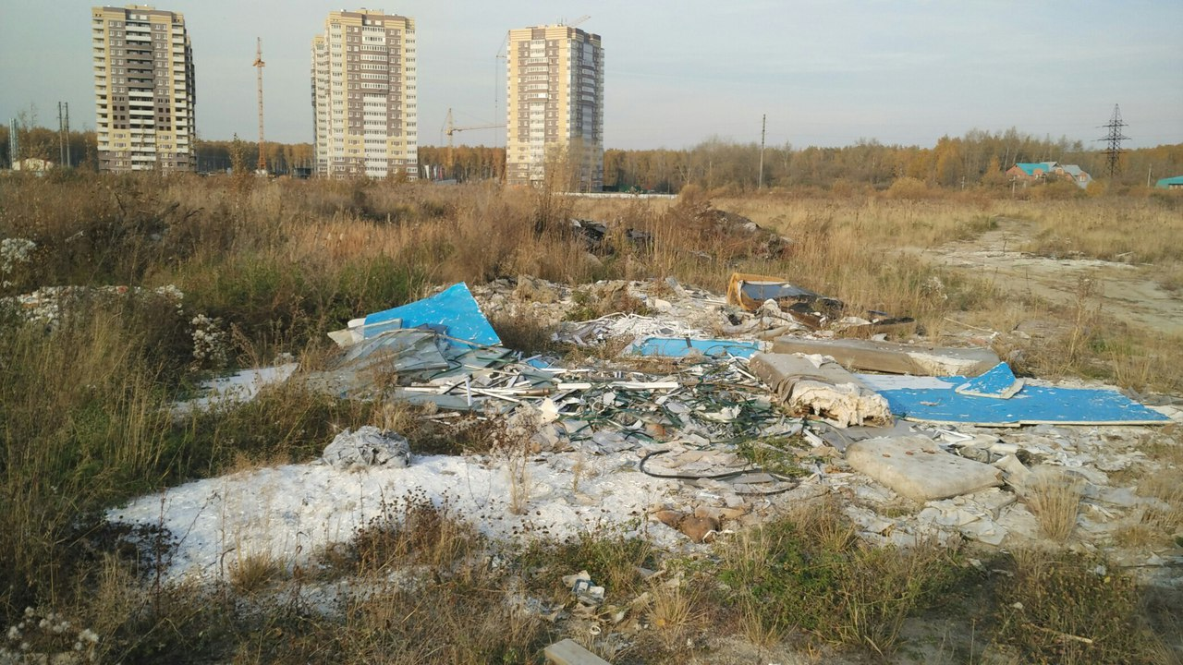
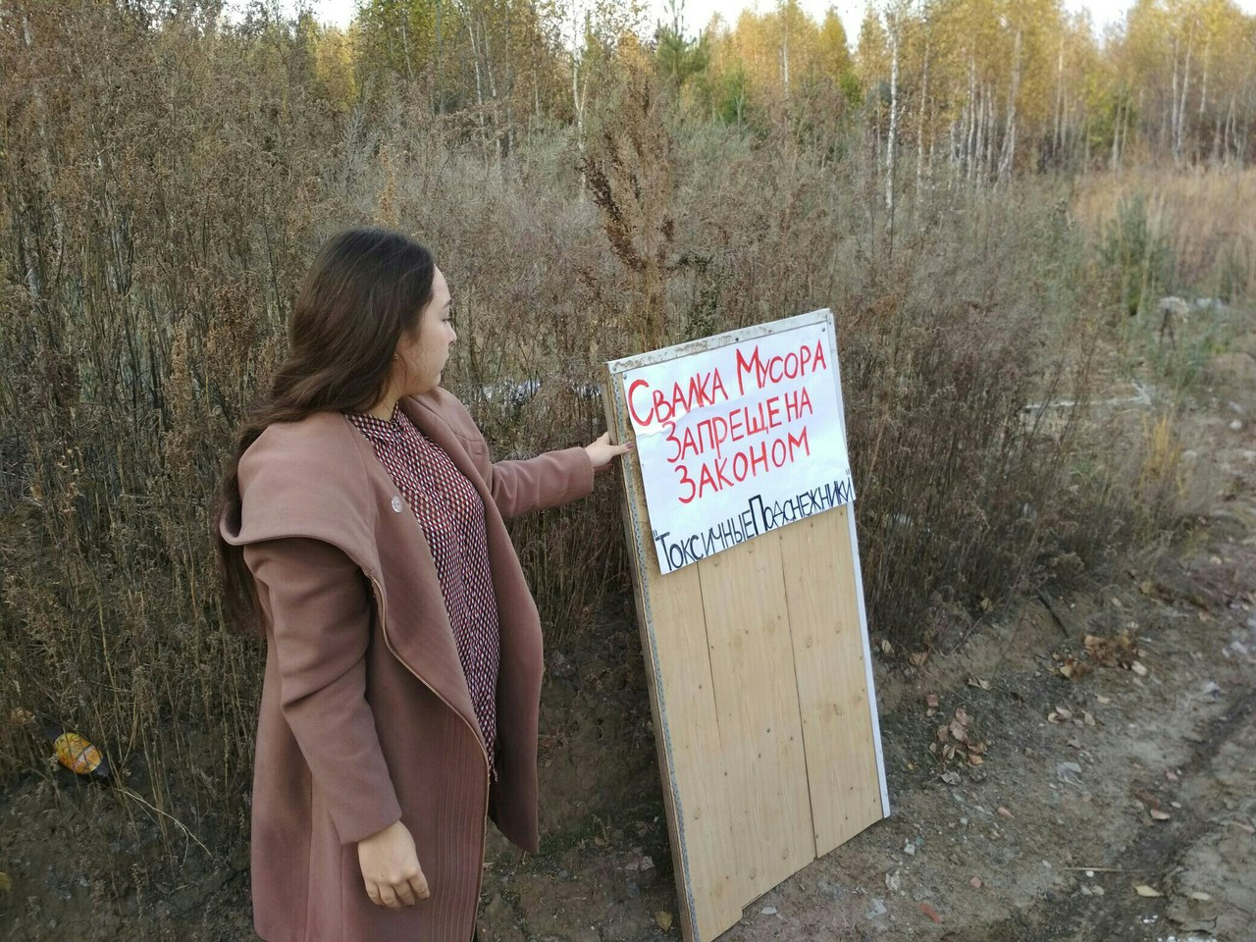
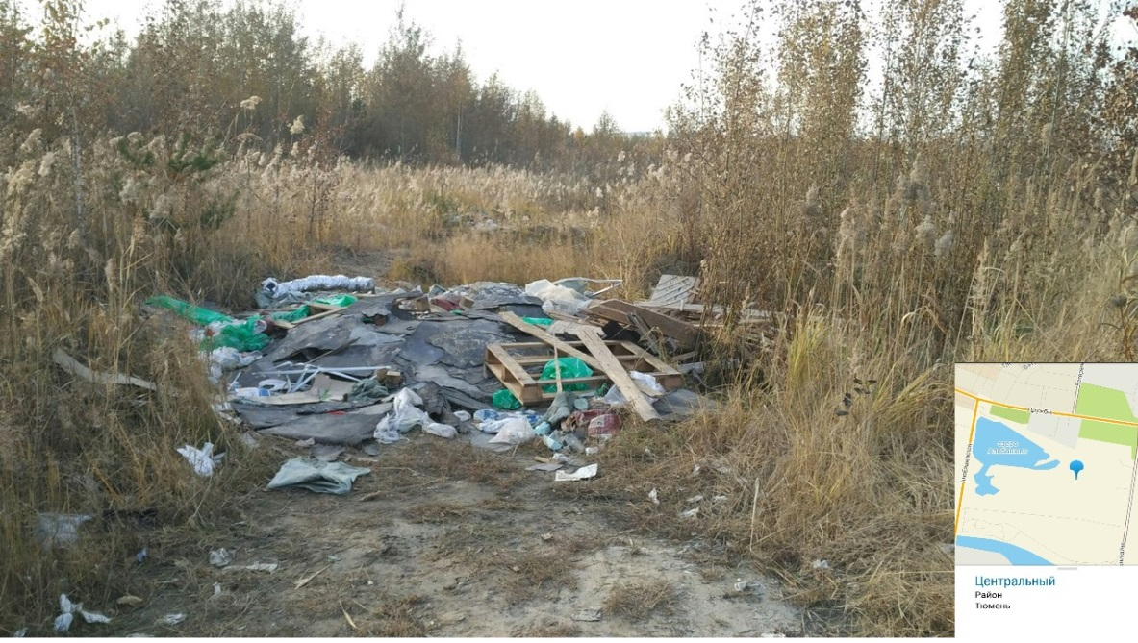
2017 год Экологии в России
Проект «Токсичные подснежники»

Slide 3
Анализ составляющих отходов стихийных свалок
Бытовые отходы 50% (Пластик, бумага и т.д.)
Строительный мусор 30%
Металл 10%
Иные отходы 10%

Slide 4
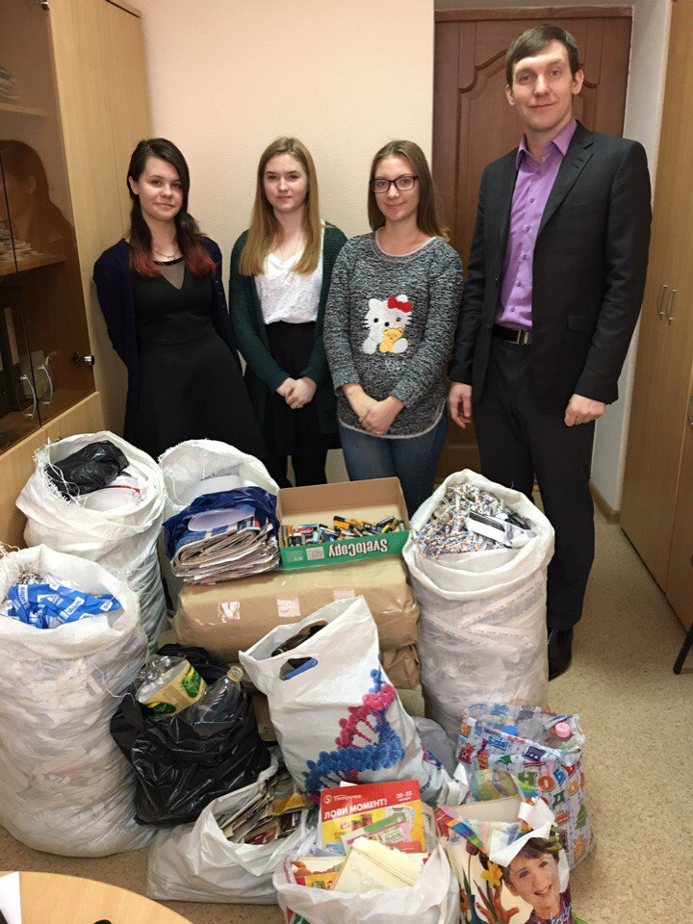
Февраль 2017 года
Акция по сбору вторсырья «ЧистоТех»

Slide 5
Цель: формирование навыка сортировки бытовых отходов в студенческой среде
Задачи:
Провести информационную кампанию о необходимости и важности сортировки бытовых отходов;
Провести акцию по сбору вторсырья (бумага, батарейки)
Провести социологический опрос по теме сортировки бытовых отходов
Сдать собранное вторсырье в специализированные пункты приема
Закупить и посадить саженцы деревьев весной
Подвести итоги года, полученный результат

Slide 6
Ожидаемый результат
Студенты техникума сортируют бытовые отходы дома, привлекают семью, знакомых.
Вернувшись в район транслируют экологическую культуру в своем населенном пункте.
Выйдя на производство соблюдают экологические правила на рабочем месте.

Slide 7
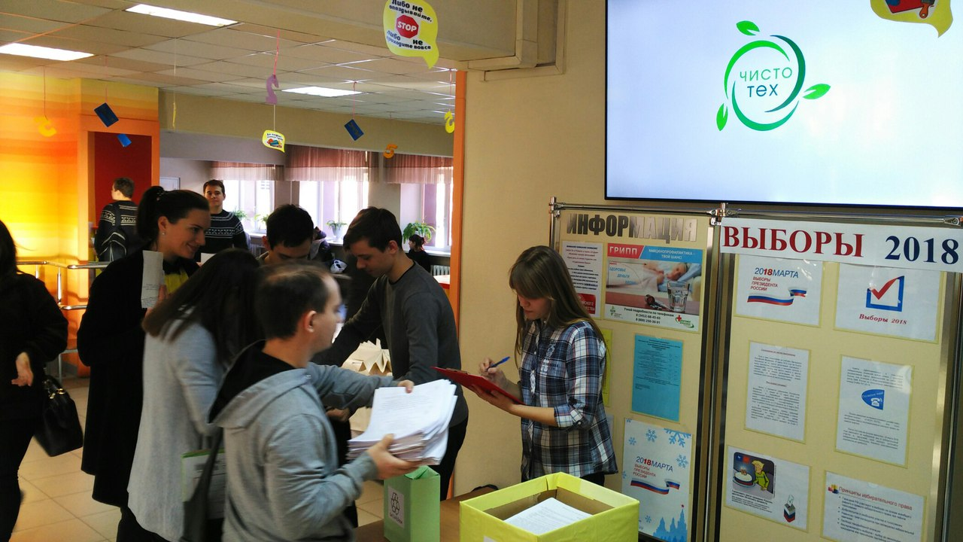
Декабрь 2017 года
Проект по сбору вторсырья «ЧистоТех»

Slide 8
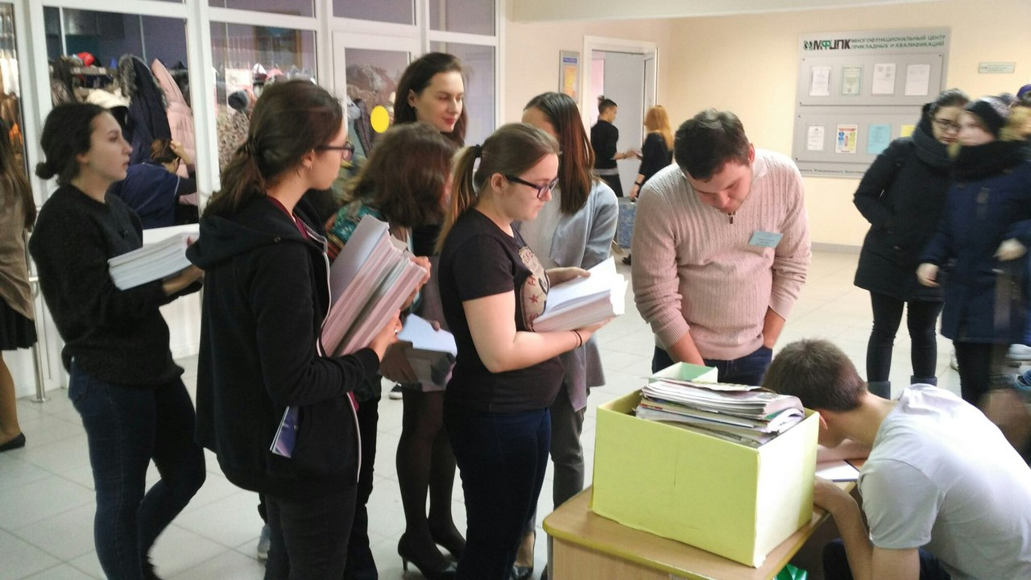
Февраль 2018 года
Проект по сбору вторсырья «ЧистоТех»

Slide 9
Количество сданных отходов

Slide 10
Количество участников

Slide 11
Процент студентов, сортирующих бытовые отходы от числа опрошенных
(по месяцам)

Slide 12
Перспективы
Организовать акцию в школах
Соревнования между образовательными организациями

Slide 13
Необходимые ресурсы
Организация для приема вторсырья от участников акции
Создание фонда для перечисления вырученных средств

Slide 14
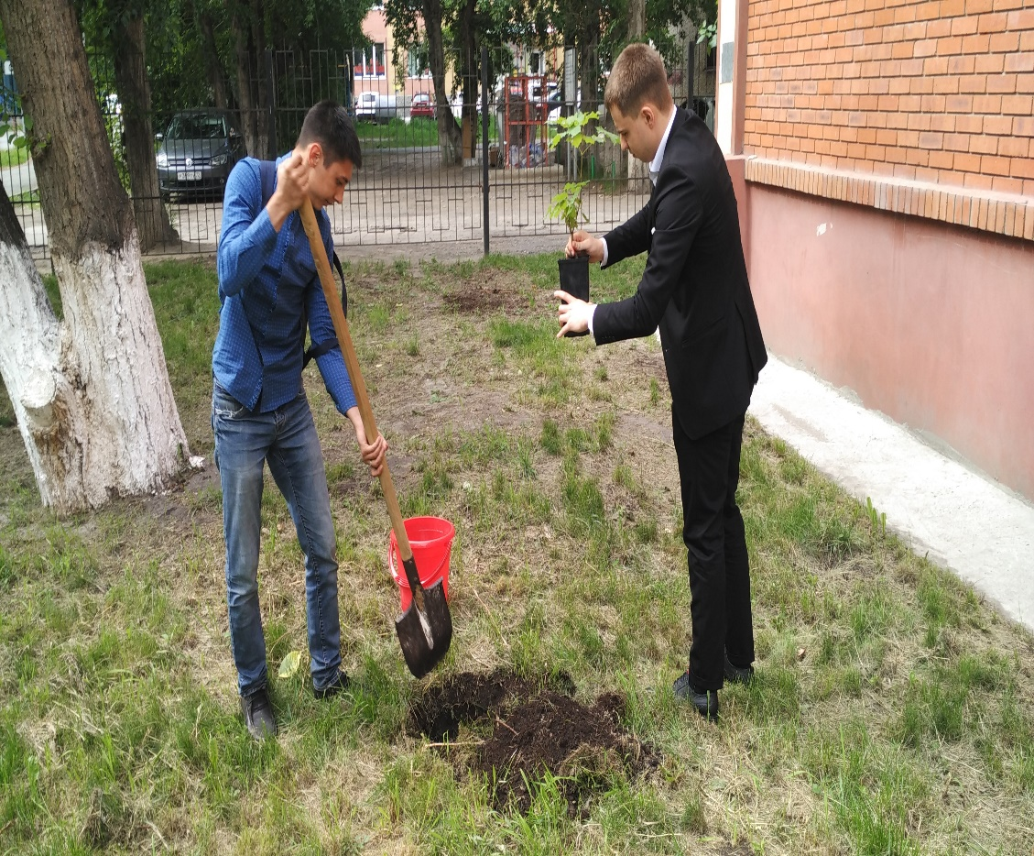
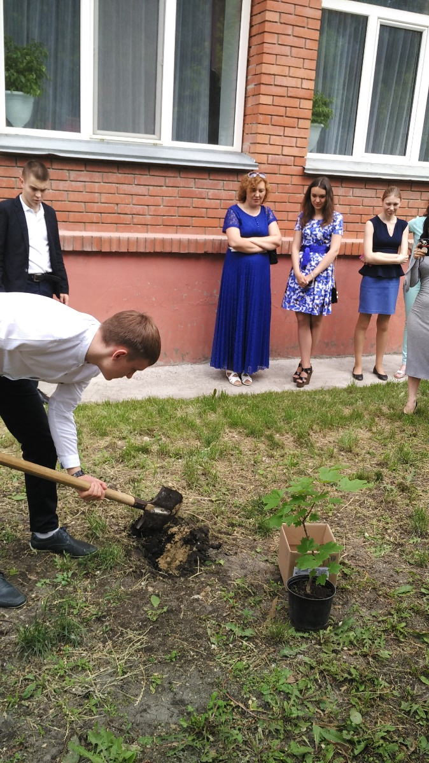
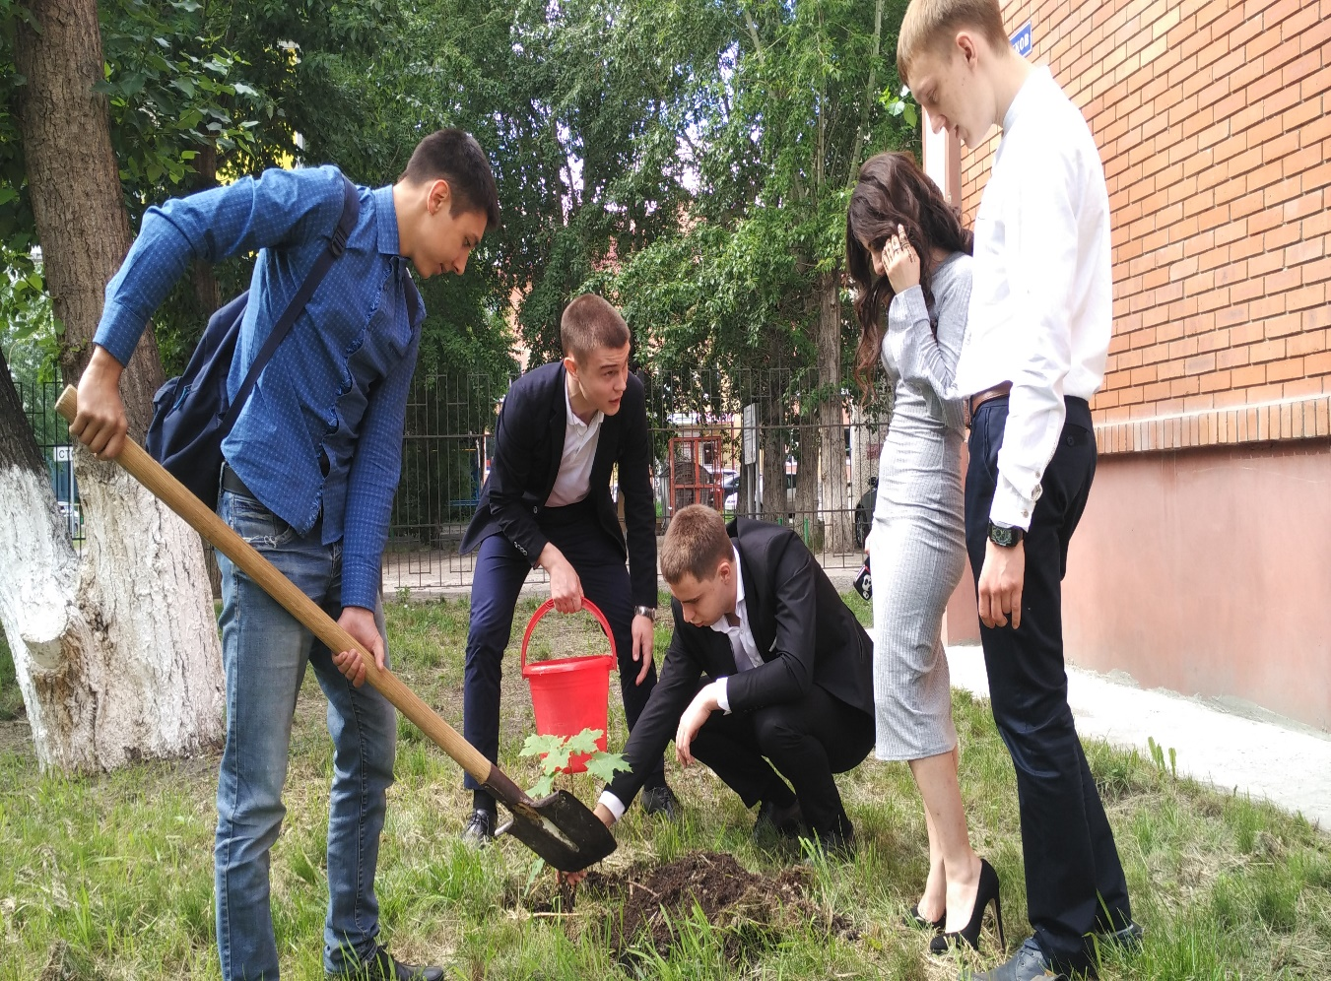
В июне 2017 года выпускниками техникума были посажены деревья, купленные на вырученные деньги от сбора вторсырья

Slide 15
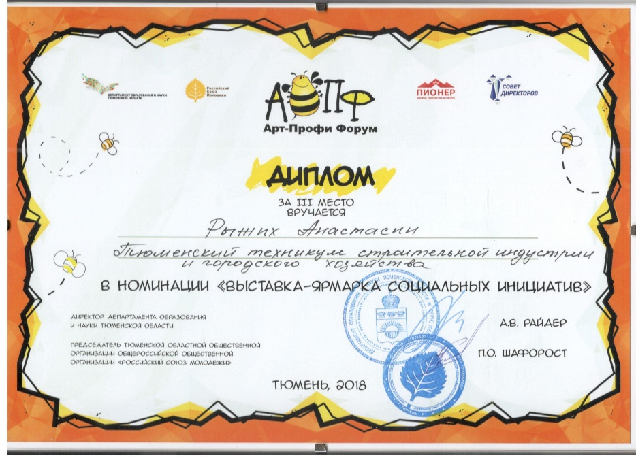
Проект занял 3 место на конкурсе АртПрофи форум 2018

